Slide 1
Основные мероприятия РСЧС и ГО по защите населения
в мирное и военное время
частьIII. «Средства индивидуальной защиты
населения»
(урок ОБЖ – 10 класс)
Материал подготовила:
Климашина Н.А., учитель ОБЖ
МБОУ Новолеушинская СОШ

Slide 2
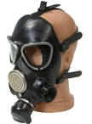
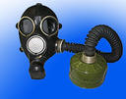
III. Средства индивидуальной защиты
населения
Средства защиты органов дыхания (противогазы)

Slide 3
Классификация СИЗ органов дыхания
по принципу защитного действия
Средства защиты органов дыхания
Фильтрующие противогазы
Гражданские противогазы
Детские противогазы
Общевойсковые противогазы
Промышленные противогазы
Простейшие средства защиты
Изолирующие противогазы

Slide 4
Принцип действия фильтрующих противогазов
Абсорбация – поглощение газов и паров поверхностью твердого тела под действием молекул притяжения
Хемосорбация – поглощение отравляющих АХОВ путем их взаимодействия с химически активными веществами. Преимущественно щелочного характера, которые наносятся на активированный уголь в процессе обработки
Катализ – изменение скорости химических реакций под влиянием веществ, называемых катализаторами.
Фильтрация дымов и туманов (аэрозолей) осуществляется противодымовым фильтром, изготовленным из волокнистых материалов, которые образуют густую сетку.

Slide 5
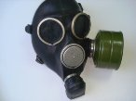
Устройство ГП-7
Маска или
шлем-маска
Фильтрующе-поглощающая коробка

Slide 6
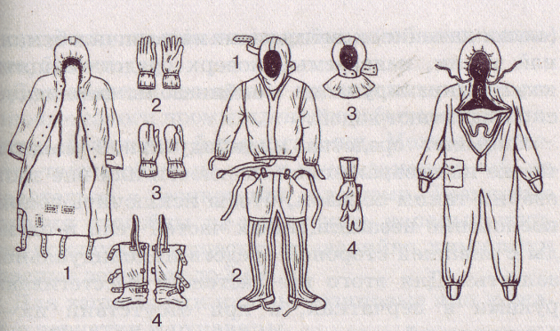
Средства индивидуальной защиты кожи
Общевойсковой защитный комплект
Легкий защитный комплект Л-1
Комплект защитной фильтрующей одежды

Slide 7
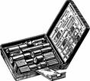
Простейшие средства защиты кожи
Медицинские средства защиты – это лекарственные средства и медицинское имущество, предназначенное для защиты людей от воздействия неблагоприятных факторов ЧС
Аптечка индивидуальная (АИ-2) содержит медицинские
средства защиты и предназначена для оказания самопомощи и взаимопомощи при ранениях и ожогах (для снятия боли), для предупреждения или ослабления поражения
радиоактивными, отравляющими или АХОВ, а также для предупреждения инфекционных заболеваний.
Размер коробочки 90х100х20мм, масса 130г – это позволяет
всегда ее иметь при себе. Она состоит из 7 гнезд
Гнездо № 1 – противоболевое средство (промедол)
Гнездо № 2 – антидот (тарен) – для предупреждения отравления фосфорорганическими ОВ
Гнездо № 3 – противобактериальное средство (сульфадиметоксин)
Гнездо № 4 – радиозащитное средство (цистамин)
Гнездо № 5 – противобактериальное средство – антибиотик – гидрохлорид
хлортетрациклина
Гнездо № 6 – радиозащитное средство № 2 (йодистый калий)
Гнездо № 7 – противорвотное средство (этаперазин)
1
2
3
7
4
6
5

Slide 8
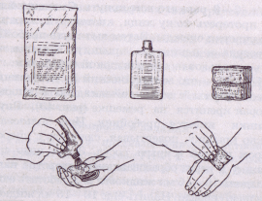
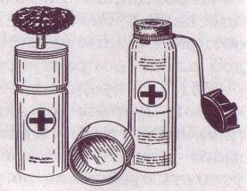
Индивидуальные противохимические пакеты (ИПП-8), ИПП-9, ИПП-10)
предназначены для обеззараживания капельножидких боевых токсичных
химических веществ и некоторых АХОВ, попавших на тело и одежду,
на СИЗ и на инструмент
ИПП-8
ИПП-9, ИПП-10
Выдача ИА-2 и ИПП-8 (ИПП-9, ИПП-10)
производится в пунктах выдачи СИЗ,
которые будут созданы при угрозе радиационного, химического и бактериологического поражения

Slide 9
Ответьте на вопросы
?
Дайте определение понятия «оповещение». Какие способы оповещения вы знаете?
Что понимается под средством коллективной защиты? Как их классифицируют по защитным свойствам?
Расскажи о порядке и правилах поведения людей в убежищах.
Для чего предназначены СИЗ кожи и как их подразделяют?
Расскажи о назначении ИА-2. где ее следует носить зимой и почему?

